Slide 1
Сборка чтений
Факультет биоинженерии и биоинформатики МГУ
II курс
С.А. Спирин 4 декабря 2019

Slide 2
Случайное покрытие
Все платформы «второго поколения» включают подготовку случайных фрагментов генома и их амплификацию (размножение).
В результате полученные чтения (они же прочтения, они же риды) также представляют собой набор случайных фрагментов заданной длины. В идеальном случае вероятность стать началом чтения одинакова для всех позиций в геноме (а на практике это не всегда так).

Slide 3
Проблема сборки
Сборка на уже известный геном
(например, чтобы изучать различия между ДНК разных людей)
Сборка de novo
(например, хотим изучать геном вида, чей геном пока не секвенирован)

Slide 4
Сборка на геном
Пусть длина чтения 100, размер генома 1 млн п.н. и мы получили 50 000 чтений. Значит, среднее покрытие = 5. Хватит ли этого, чтобы собрать весь геном?

Slide 5
Сборка на геном
Пусть длина чтения 100, размер генома 1 млн п.н. и мы получили 50 000 чтений. Значит, среднее покрытие = 5. Хватит ли этого, чтобы собрать весь геном?
Количество чтений, покрывающих данный нуклеотид, распределено по Пуассону:
P(k) = exp(–λ) λ^{k}/k!
где k – число чтений, λ – среднее покрытие (в нашем случае λ = 5).
Значит, вероятность того, что на нуклеотид нее попадёт ни одного чтения, равна P(0) = exp(–λ) . При λ = 5 эта вероятность равна 1/exp(5) ≈ 1/148.

Slide 6
Сборка на геном
Пусть длина чтения 100, размер генома 1 млн п.н. и мы получили 50 000 чтений. Значит, среднее покрытие = 5. Хватит ли этого, чтобы собрать весь геном?
Ответ: вряд ли. Чтения ложатся случайно, примерно каждый 150-ый нуклеотид ими не покроется. То есть почти наверняка более 6 000 нуклеотидов не будет покрыто, и при самой идеальной сборке получится не целый геном, а много кусков, разделённых непокрытыми участками.
При таком размере генома нужно не менее чем 15-кратное среднее покрытие, чтобы можно было рассчитывать собрать геном полностью!
Ещё проблема – повторы. Не всегда чтение однозначно «ложится» на геном.
Третья проблема – время (при большом покрытии большого генома)

Slide 7
Сборка на геном
Главная проблема, решаемая разработчиками алгоритмов – время.
Два основных подхода: хэш-таблицы и суффиксные деревья.
Имеется несколько десятков программ, часть из них платные, часть – свободно распространяемые.
Это вы уже знаете :)

Slide 8
Сборка de novo
Есть два основных типа алгоритмов сборки:
OLC = overlap-layout-consensus
de Bruijn graph
Алгоритмы OLC работают непосредственно с прочтениями.
Алгоритмы, использующие граф де Брёйна, сначала составляют список k-меров (слов длины k, например k = 31), встретившихся в прочтениях.
Недостатки:
теряется часть информации
Достоинства:
сильно экономится память (большинство k-меров встречается во многих ридах)
упрощается работа с повторяющимися участками
есть возможность отсеивать ошибки уже на начальной стадии

Slide 9
Алгоритмы сборки OLC
Программы: Phrap, Cap3, Tigr, …
http://www.homolog.us/Tutorials/Tut-Img/Set1/fig2.png

Slide 10
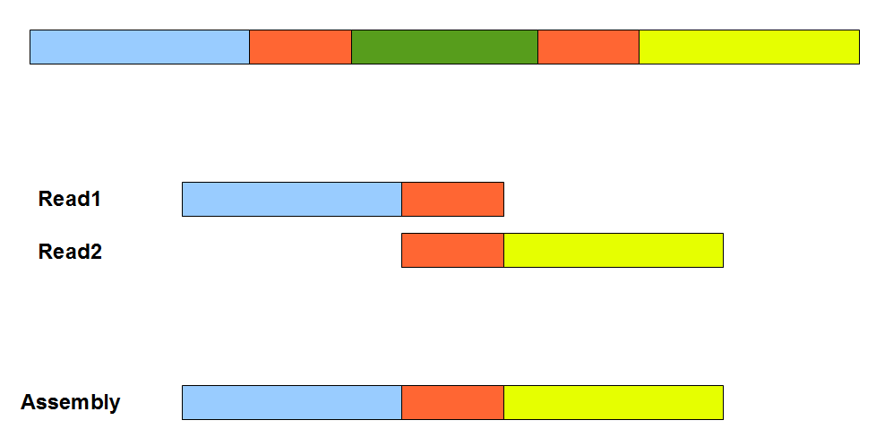
Проблема повторов
http://www.homolog.us/Tutorials/Tut-Img/Set1/fig3.png

Slide 11
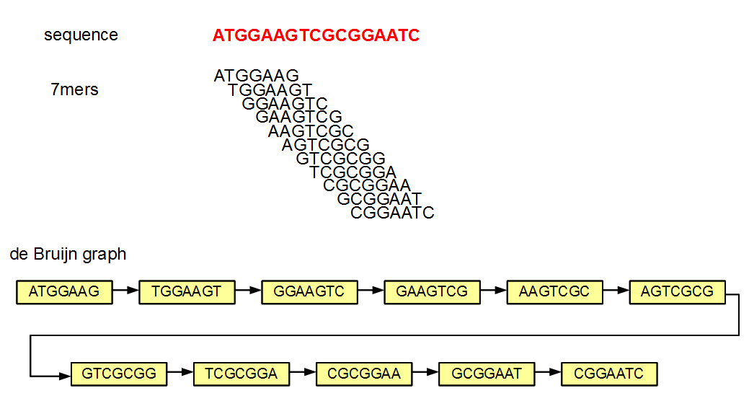
Графы де Брёйна
http://www.homolog.us/Tutorials/index.php?p=1.4&s=1

Slide 12
Графы де Брёйна
ATGGAAGTCGCG
GAGGAAGTCCTT
http://www.homolog.us/Tutorials/index.php?p=1.4&s=1

Slide 13
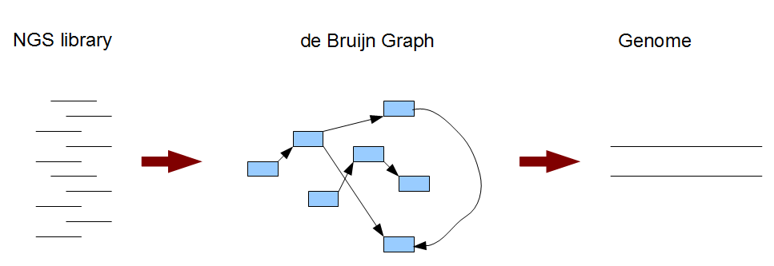
Графы де Брёйна
Десятки программ: Velvet, ABySS, Trinity, Oases, SOAPdenovo, …
http://www.homolog.us/Tutorials/index.php?p=1.4&s=1

Slide 14
Pair-end reads и mate pair reads
Технология Illumina предполагает чтение заданного числа (например, 100) нуклеотидов с двух концов случайного фрагмента генома небольшой (200–600 п.н.) длины.
В выходном файле последовательности концов одного и того же фрагмента тем или иным способом ссылаются друг на друга. Это и есть парноконцевые чтения (pair-end reads).
Имеется особый способ приготовления библиотеки для секвенирования, при котором концы секвенируемых фрагментов в геноме удалены друг от на большее расстояние (2–5 тысяч п.н.).
При таком способе секвенирования парноконцевые чтения называются «встречноконцевыми» (mate pair reads).
Большинство программ сборки тем или иным способом учитывают «парность» прочтений.

Slide 15
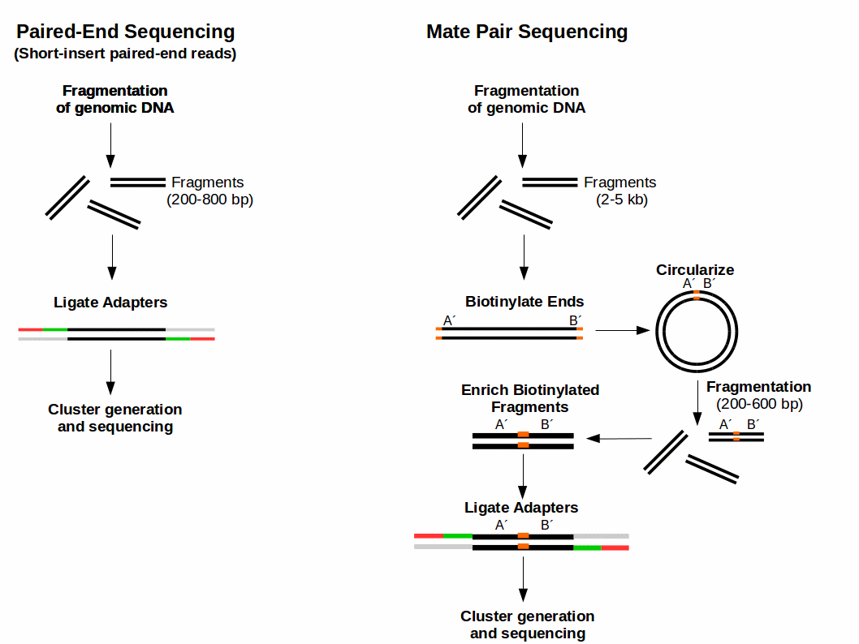
https://www.ecseq.com/support/ngs/what-is-mate-pair-sequencing-useful-for

Slide 16
Результат сборки
Результат – так называемые «контиги», то есть непрерывные участки генома.
Для прокариот часто удаётся собрать весь геном (но редко «полностью автоматически» – обычно нужны дополнительные усилия, например секвенирование плохо покрытых участков по Сэнгеру).
Для эукариот, как правило, «геномом» объявляется свалка контигов, тем или иным способом приписанных к известным хромосомам.
Кроме контигов, бывают ещё «скаффолды» – последовательность контигов, между которыми остаются неизвестные участки (источник такой информации – парноконцевые чтения).

Slide 17
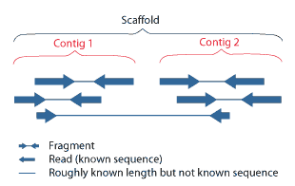
Контиги и скаффолды
https://en.wikipedia.org/wiki/Scaffolding_(bioinformatics)#/media/File:PET_contig_scaffold.png

Slide 18
Результат сборки
Например, последняя версия генома человека состоит из 858 скаффолдов, генома домовой мыши – из 336 скаффолдов, а генома лошади – из 9688 скаффолдов.
Контигов больше: для человеческого генома их 1519, для мышиного 885, для лошадиного 55317.

Slide 19
Показатели качества сборки
Самый популярный – N50.
Это наибольшее число такое, что контигами длины > N50 покрыто 50% генома.
При этом чаще всего за длину генома принимают суммарную длину контигов.
Используется также N90 (аналогично – наименьшая длина контига из минимального набора, покрывающего 90% генома).
Есть ещё показатели L50 и L90 (минимальное число контигов, покрывающих, соответственно, 50% и 90% генома).
То есть минимальный набор, покрывающий 50% генома, состоит из L50 контигов, чья длина ≥ N50

Slide 20
Показатели качества сборки
Например, для последних сборок человеческого, мышиного и лошадиного геномов показатели такие:
Геном N50 (bp)
Homo sapiens 56 413 054
Mus musculus 32 273 079
Equus caballus 112 381

